Slide 1
輪班工人暴露噪音下REM片斷化分析
2021/08/11

Slide 2
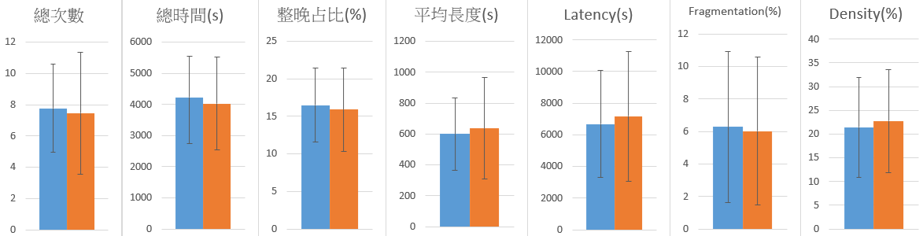
整體暴露非暴露 - 睡眠指標統計(Mean、SD、p-value)
39筆暴露噪音與39筆非暴露噪音做統計檢定(two-tailed t-test)
p-value:
0.694
p-value:
0.538
p-value:
0.622
p-value:
0.576
p-value:
0.576
p-value:
0.81
p-value:
0.585

Slide 3
從Cortisol分群觀察睡眠指標表現
Cortisol被稱為壓力荷爾蒙，一般來說在晚上會降至低點，讓人開始放鬆容易入睡，且在早晨升至高點，讓人有活力迎接一天的挑戰
在噪音下可能導致傍晚的cortisol無法降至低點，進而影響睡眠，或著早晨無法提升至高點，進而影響隔天的活力
cortisol數值受到外在刺激條件與內在耐受性影響，可以分兩個面向來觀察與睡眠指標的關係
絕對cortisol值來與他人比較睡眠指標數值
自身cortisol變化量來比較睡眠指標變化量
噪音耐受性
睡眠過程cortisol變化量

Slide 4
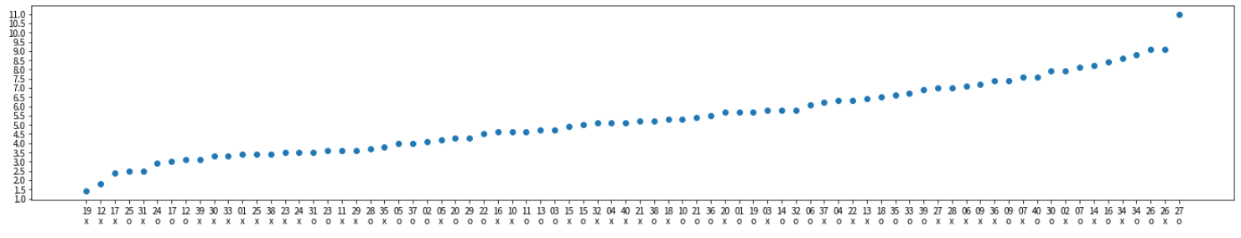
絕對Cortisol值排序
將暴露與非暴露的傍晚cortisol數值排序，從絕對的數值來觀察睡眠指標
預期從cortisol意義來看，若傍晚cortisol數值較高則可以假設此晚睡眠品質會較差
以半數為區分

Slide 5
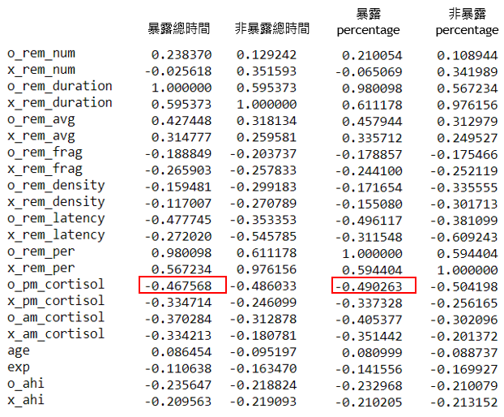
Cortisol與睡眠指標的相關係數表現
暴露下傍晚cortisol與REM總時間、整晚佔比有負相關性
可以預期傍晚高cortisol的族群REM總時間、整晚佔比可能會縮短
o: 暴露
x: 非暴露

Slide 6
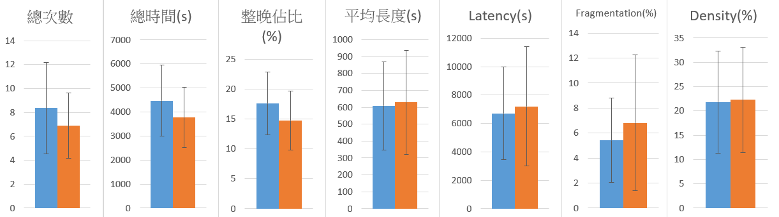
傍晚Cortisol分群 - 睡眠指標統計(Mean、SD、p-value)
39筆低p.m. cortisol與39筆高p.m. cortisol做統計檢定(two-tailed t-test)
p-value:
0.054
p-value:
0.029
p-value:
0.017
p-value:
0.758
p-value:
0.629
p-value:
0.165
p-value:
0.853
cortisol的高低對REM總時間、REM整晚佔比在統計上有顯著差異

Slide 7
噪音耐受性
變化量 = 暴露噪音傍晚cortisol – 非暴露噪音傍晚cortisol
從cortisol意義來看，若傍晚cortisol數值過高則可假設此晚睡眠品質可能會較差
預期變化量較大的族群為易受噪音影響，在暴露與非暴露的睡眠指標上會比不易受影響的族群有更明顯的變化表現

Slide 8
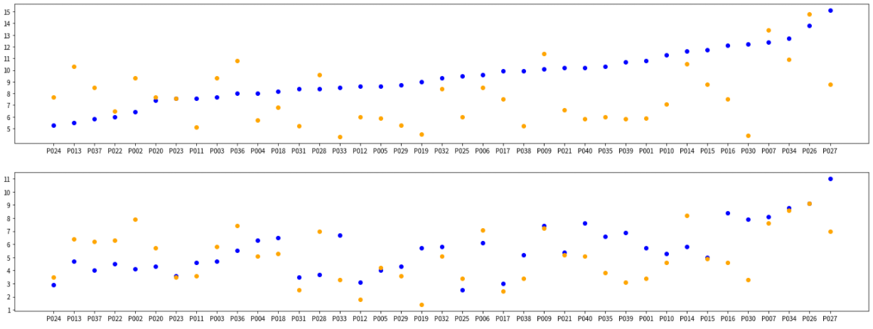
以早晨Cortisol排序分布
藍: 暴露噪音
橘: 非暴露噪音
早晨
暴露與非暴露表現不同
傍晚

Slide 9
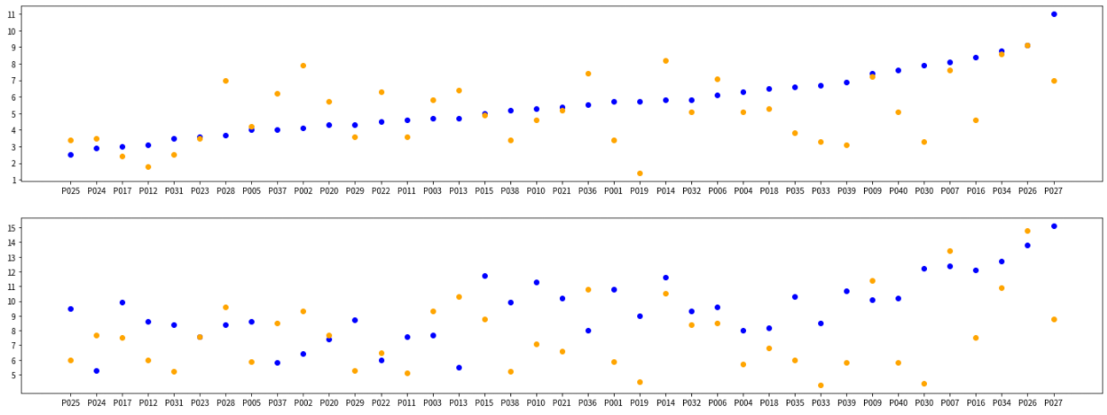
以傍晚Cortisol排序分布
藍: 暴露噪音
橘: 非暴露噪音
早晨
暴露與非暴露表現不同
傍晚

Slide 10
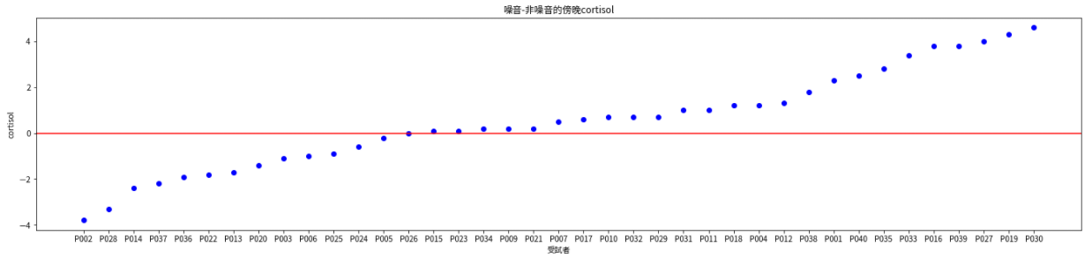
噪音耐受性分群
此圖為暴露 - 非暴露的傍晚cortisol變化量，正數越大者代表越易受噪音影響導致cortisol提高
綠線為靠近0且約為半數的位置，由此分成兩群來觀察睡眠指標的變化
以半數為區分

Slide 11
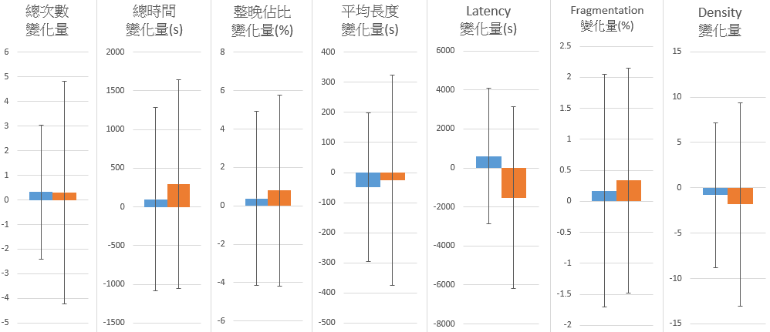
傍晚Cortisol變化量分群 - 睡眠指標統計(Mean、SD、p-value)
19筆低p.m. cortisol變化量與20筆高p.m. cortisol變化量做統計檢定(two-tailed t-test)
+
-
p-value:
0.989
p-value:
0.647
p-value:
0.797
p-value:
0.817
p-value:
0.123
p-value:
0.785
p-value:
0.751

Slide 12
耐受性 x 絕對值
已經確定在高p.m. cortisol下REM整晚占比會有顯著提升
從耐受性來觀察無顯著差異，但易受影響的人不一定絕對數值很高，因此加入另一變數“絕對值”來做觀察
 | p.m. cortisol高 | p.m. cortisol低
耐受性高 | 7位 | 12位
耐受性低 | 15位 | 5位
期望有顯著差異的觀察族群

Slide 13
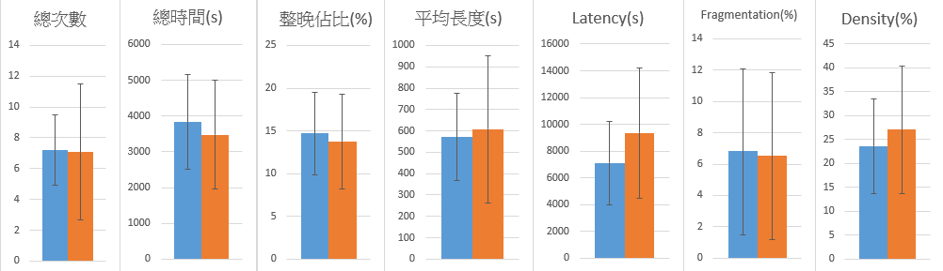
耐受性 x 絕對值 - 睡眠指標統計(Mean、SD、p-value)
15筆暴露噪音與15筆非暴露噪音做統計檢定(two-tailed t-test)
p-value:
0.92
p-value:
0.513
p-value:
0.643
p-value:
0.733
p-value:
0.158
p-value:
0.88
p-value:
0.446

Slide 14
睡眠過程Cortisol變化量
變化量 = (暴露噪音早晨 - 暴露噪音傍晚) – (非暴露噪音早晨 – 非暴露噪音傍晚)
預期暴露噪音當天cortisol可能傍晚就處於相對高點，或睡眠中無法將cortisol拉回早晨高點，因此相減值較小
預期非暴露噪音當天cortisol數值較為正常，傍晚進入低點，早晨進入高點，因此相減值較大
兩者相減後得到此人的噪音非噪音變化值，可以假設負數越大者，在噪音下睡眠過程cortisol變化量較小

Slide 15
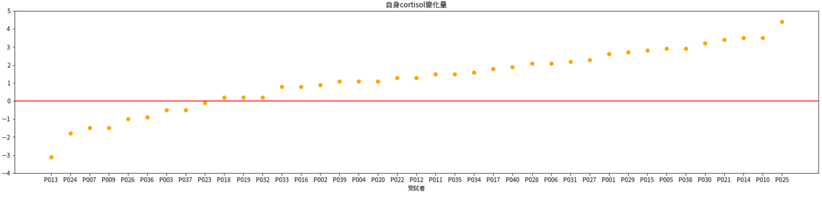
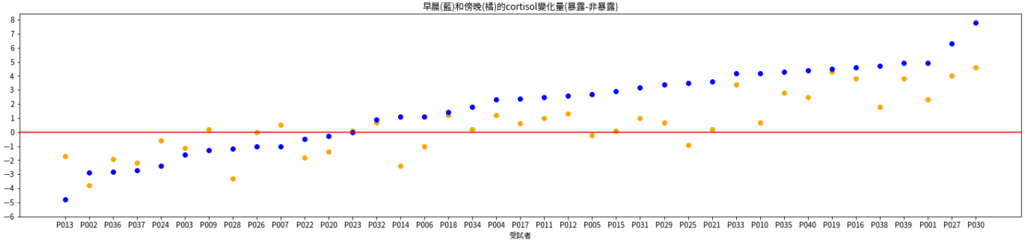
睡眠過程Cortisol變化量
上圖預期暴露噪音的cortisol變化量應該要較小，而非暴露噪音的cortisol變化量應該要較大，但結果顯示大部分的人數值皆在0以上
下圖可以觀察到大於0的族群(代表有受噪音影響)有藍色蓋住橘色的現象，表示受噪音影響的情況下早晨cortisol變化量更劇烈
睡眠中cortisol變化量
藍: 早晨(暴露 – 非暴露)
橘: 傍晚(暴露 – 非暴露)

Slide 16
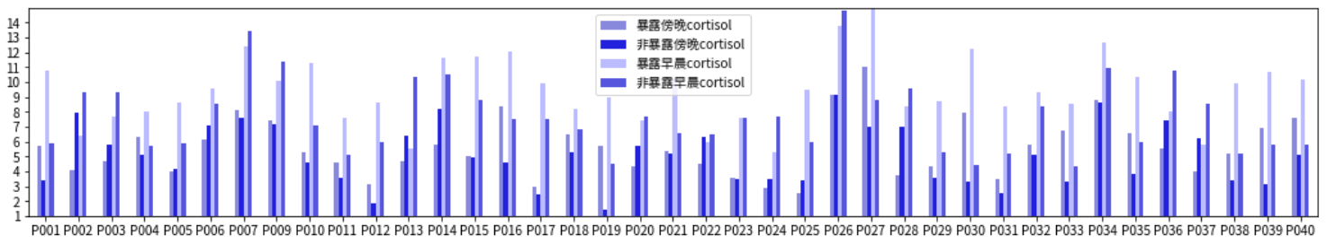
睡眠過程Cortisol變化量
下圖紅色部分為受噪音影響早晚cortisol都提高的族群，再進一步觀察可以發現此族群的早晨cortisol會非常明顯的提高很多
與預期的假設結果相反，也許在高cortisol情況下入睡，身體為了適應隔天的高壓環境而產生比平常更多的cortisol
因此受噪音影響傍晚cortisol高者，隔天早晨cortisol會比無噪音下更高出不少

Slide 17
睡眠過程Cortisol變化量分群
以半數為分界點(藍線)
以變化量靠近0且有明顯落差處為一個分界點(綠線)
以0為區分
以半數為區分

Slide 18
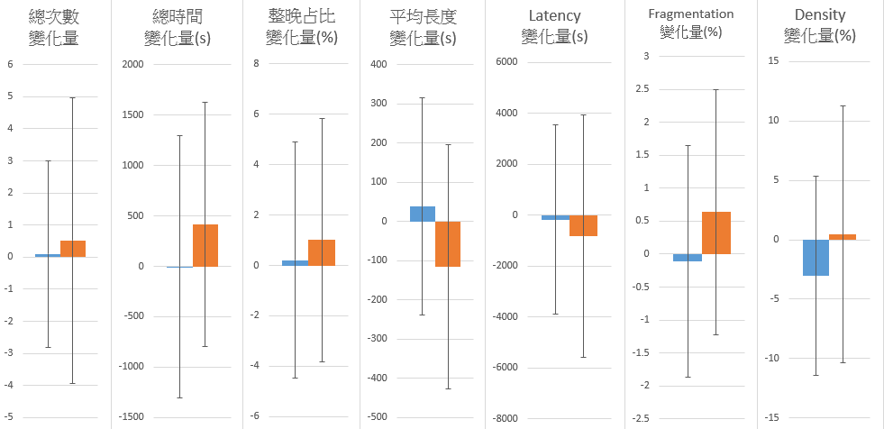
睡眠過程Cortisol變化量分群- 睡眠指標統計(Mean、SD、p-value)
20筆低睡眠過程cortisol變化量與19筆高睡眠過程cortisol變化量做統計檢定(two-tailed t-test)
p-value:
0.731
p-value:
0.324
p-value:
0.609
p-value:
0.12
p-value:
0.648
p-value:
0.217
p-value:
0.281

Slide 19
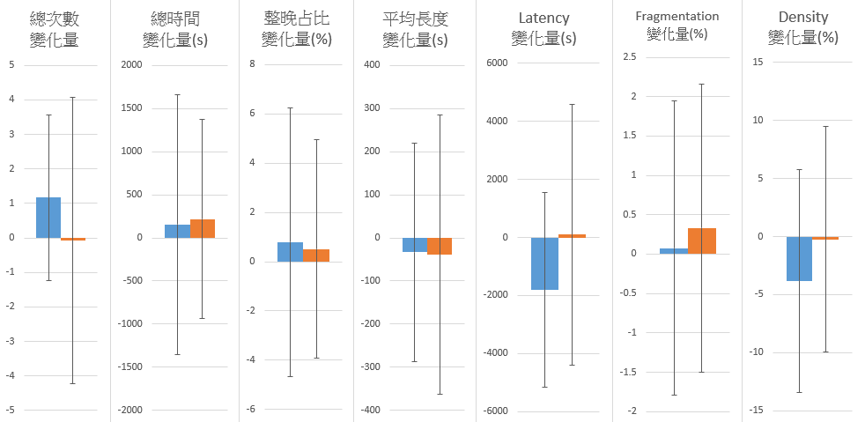
睡眠過程Cortisol變化量分群- 睡眠指標統計(Mean、SD、p-value)
12筆低睡眠過程cortisol變化量與27筆高睡眠過程cortisol變化量做統計檢定(two-tailed t-test)
p-value:
0.353
p-value:
0.886
p-value:
0.864
p-value:
0.966
p-value:
0.207
p-value:
0.699
p-value:
0.303

Slide 20
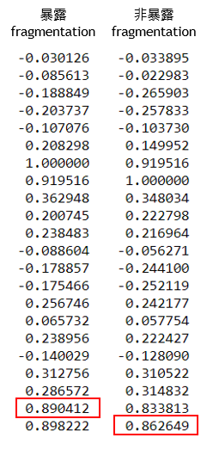
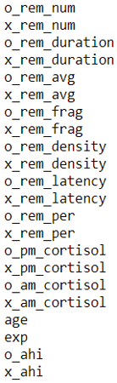
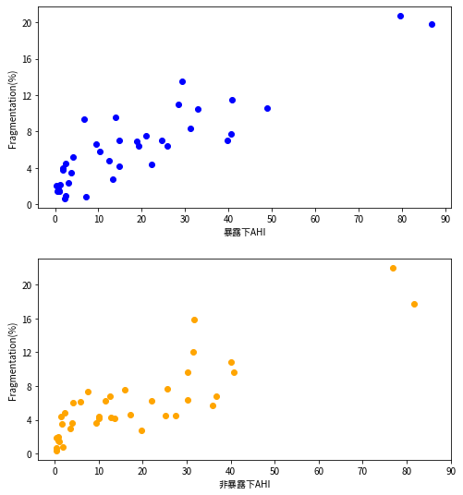
Fragmentation與AHI的關係
兩者呈現高度正相關
且有無噪音對AHI無顯著差異
o: 暴露噪音
x: 非暴露噪音

